Slide 1
Data Science TP Integrador N° 1 Grupo 10
Facundo Peloso
Rodrigo
Roberto

Slide 2
TP 1 – Introducción
La inmobiliaria Properatti desea implementar un tasador automático para sus operaciones.
Nuestro objetivo final es desarrollar un modelo de regresión lineal que permita predecir el precio por metro cuadrado de una propiedad.
Para ello, la empresa nos provee un dataset con los datos de sus operaciones en el primer semestre del 2017.

Slide 3
Objetivos
El alcance de este primer trabajo práctico es de leer y analizar el dataset.
Implementar gráficos para visualizar los datos.
Procesar los datos para extraer información útil que sirve para el modelo predictivo.
Imputar datos erróneos o sospechosos.

Slide 4
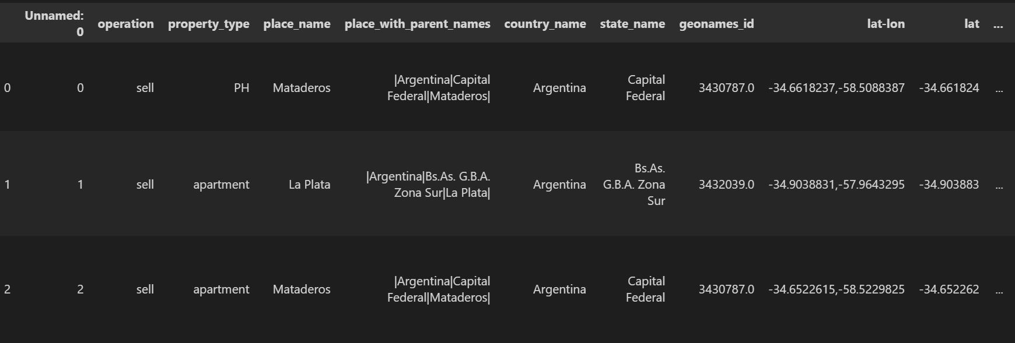
Lectura de Datos y Análisis Primario

Slide 5
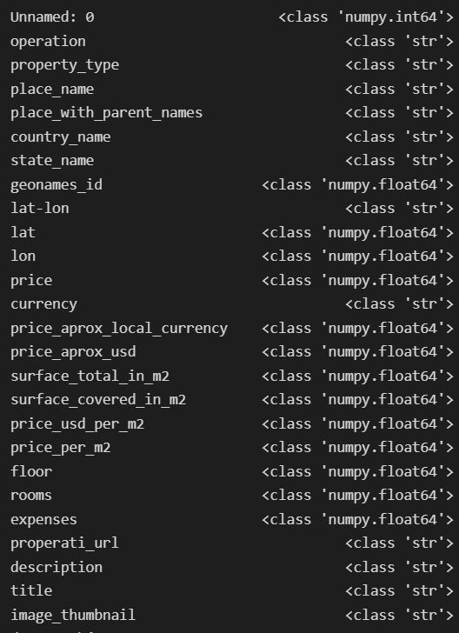
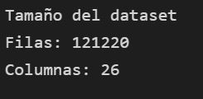
Lectura de Datos y Análisis Primario

Slide 6
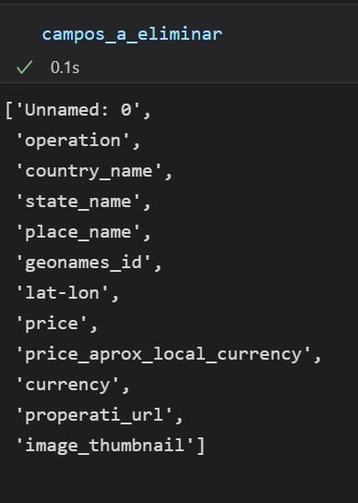
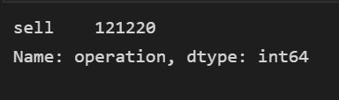

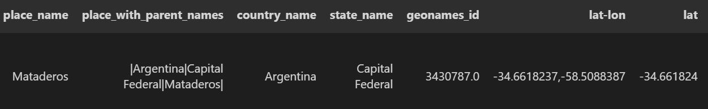
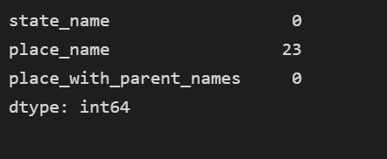
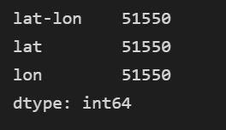
Análisis de Campos: eliminar

Slide 7
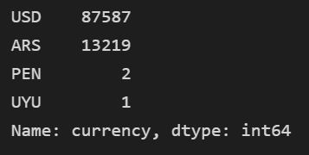
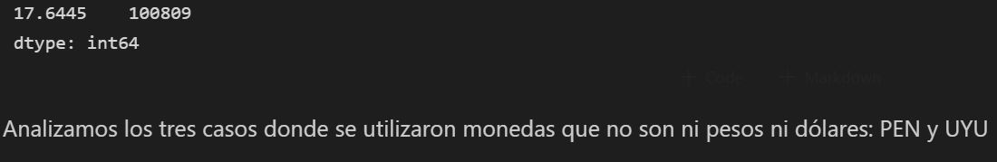
Análisis de Campos: eliminar

Slide 8
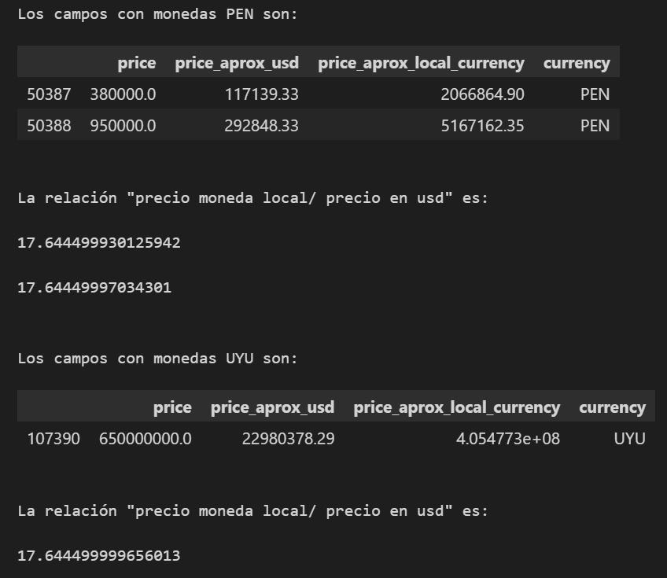
Análisis de Campos: eliminar

Slide 9
Análisis de Campos: eliminar

Slide 10
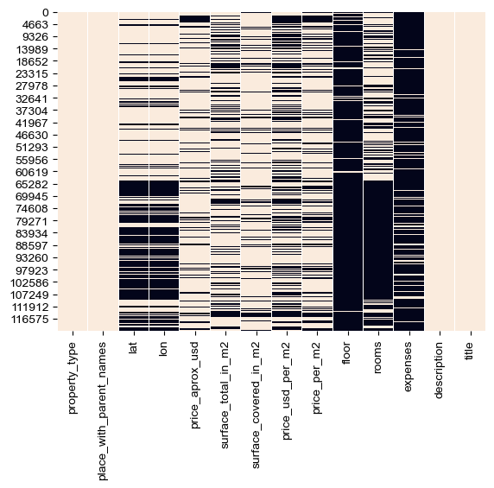
Visualización: Calidad de Campos

Slide 11
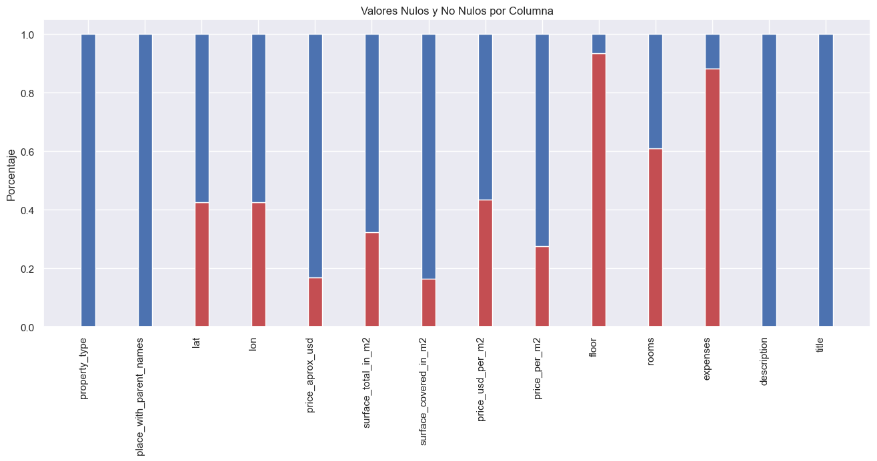
Visualización: Calidad de Campos

Slide 12

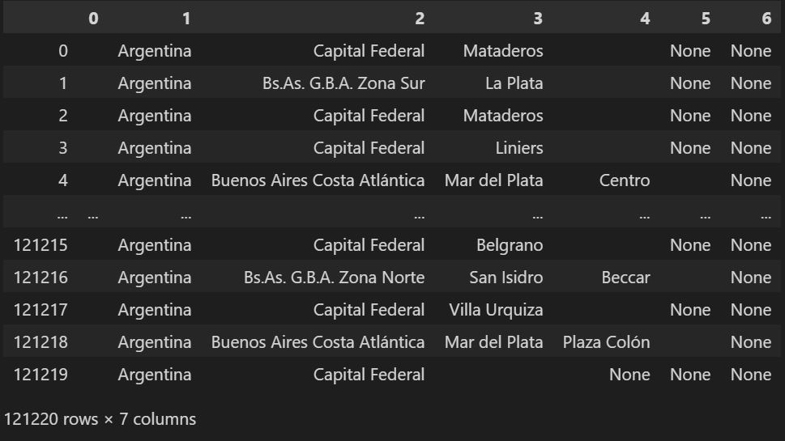
Columnas Geográficas

Slide 13
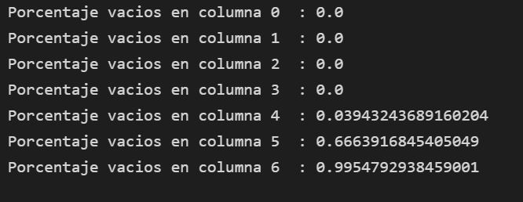
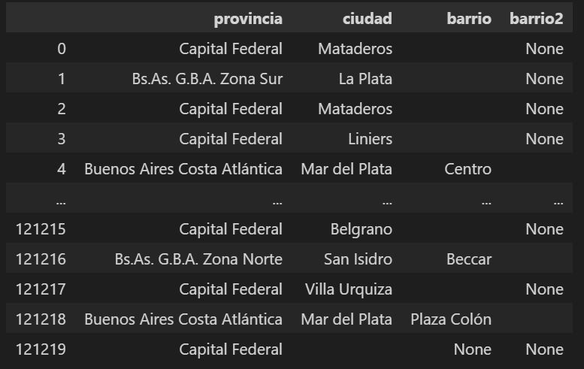

Columnas Geográficas

Slide 14
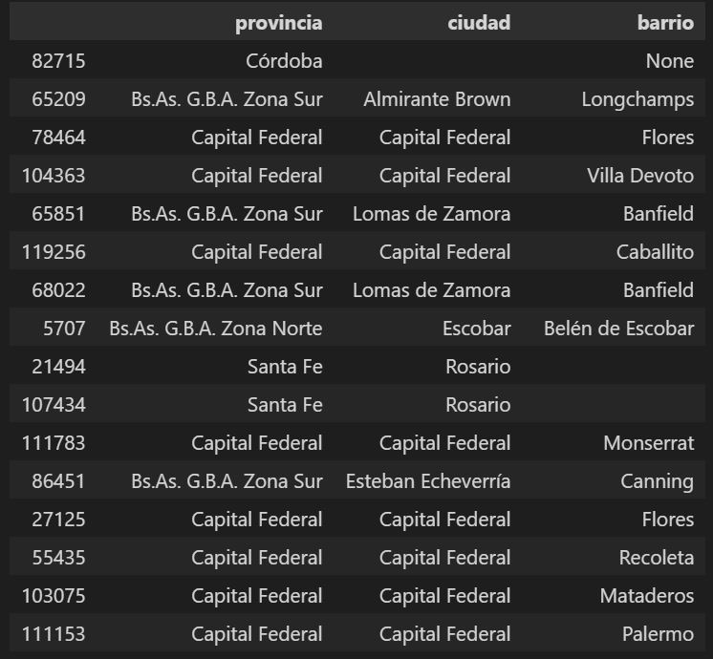
Columnas Geográficas

Slide 15
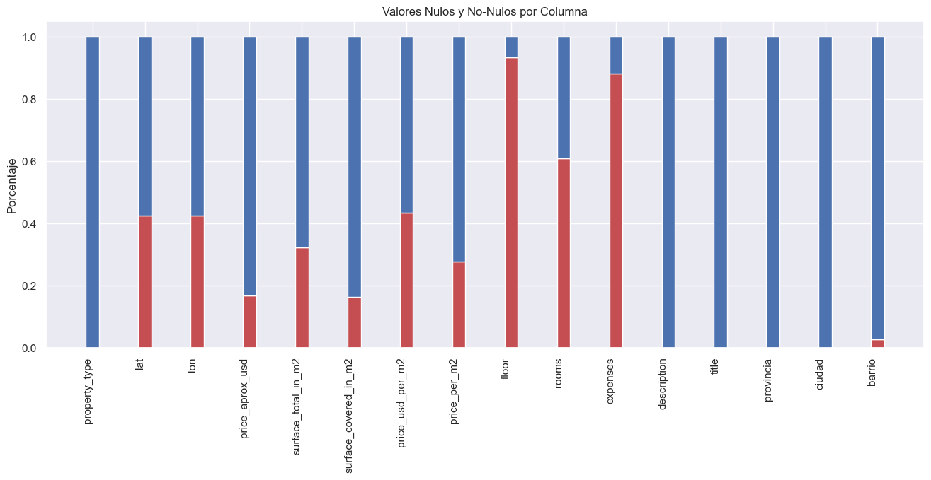
Columnas Geográficas

Slide 16
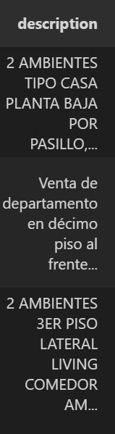
Columna: Description – Extraer Información de un texto

Slide 17
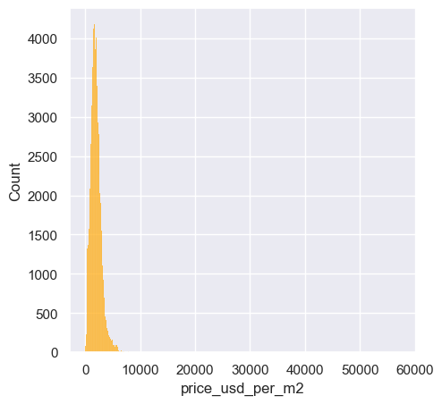
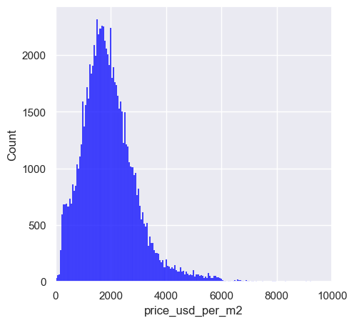
Visualizaciones: precio por m2

Slide 18
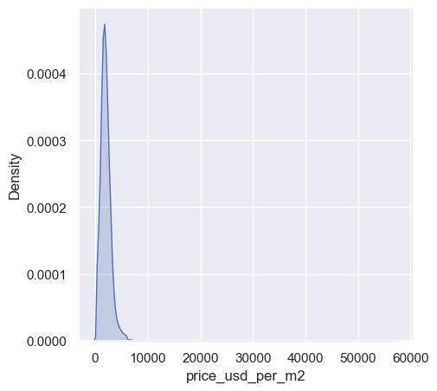
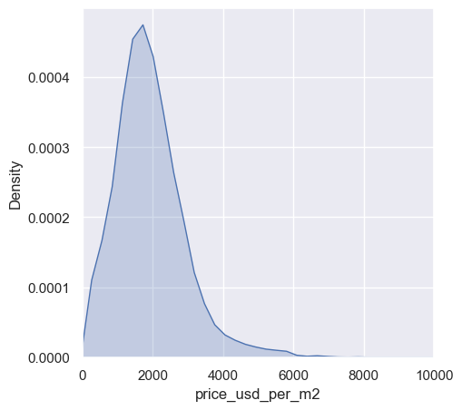
Visualizaciones: precio por m2

Slide 19
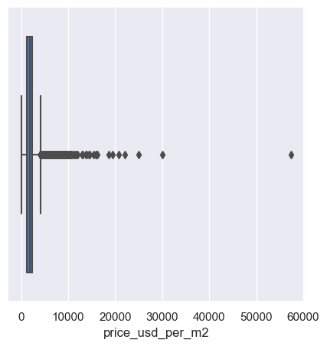
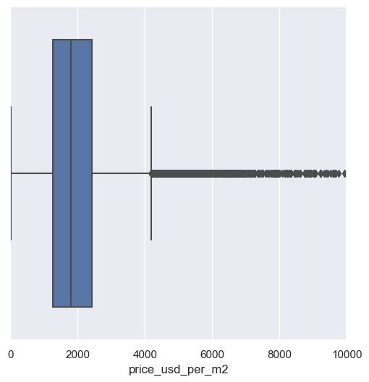
Visualizaciones: precio por m2

Slide 20
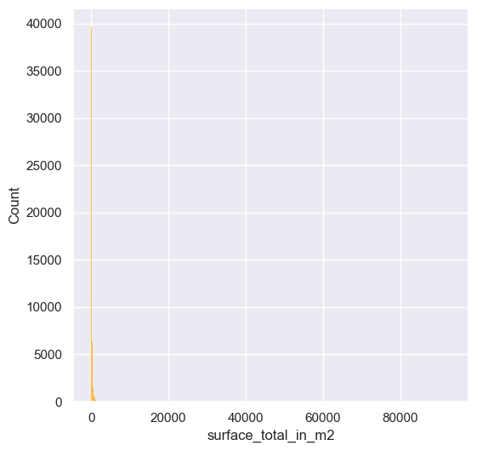
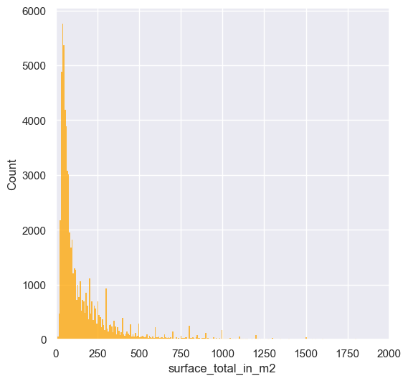
Visualizaciones: superficie total

Slide 21
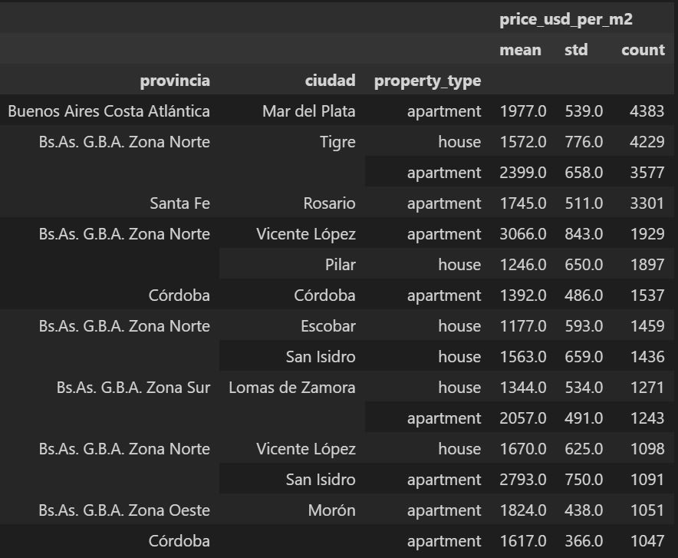
Estadísticas por agrupación Geográfica

Slide 22
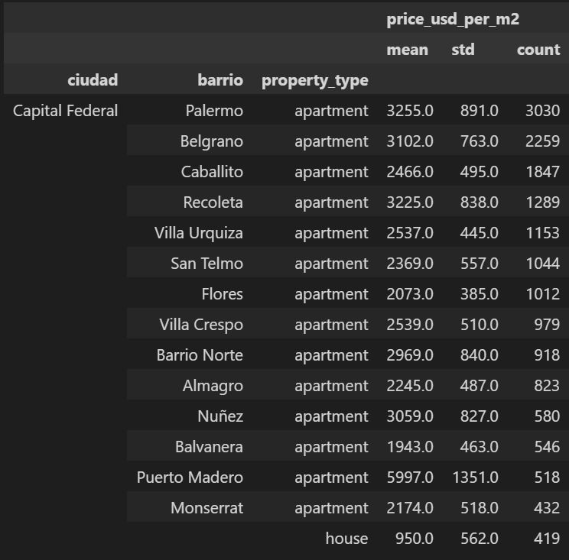
Estadísticas por agrupación Geográfica

Slide 23
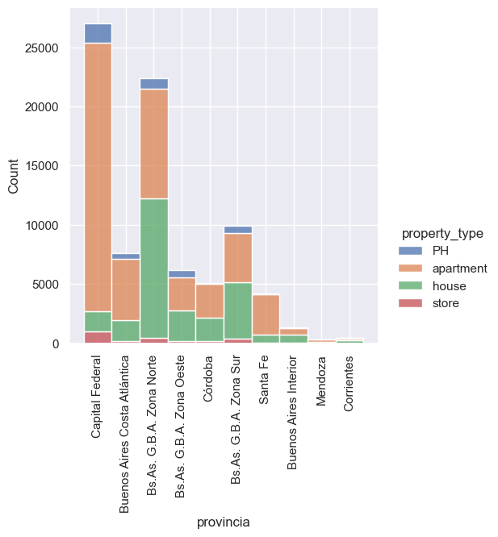
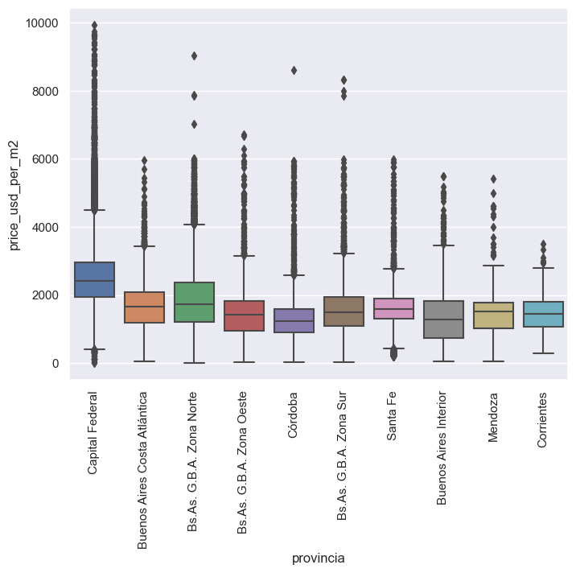
Estadísticas por agrupación Geográfica

Slide 24
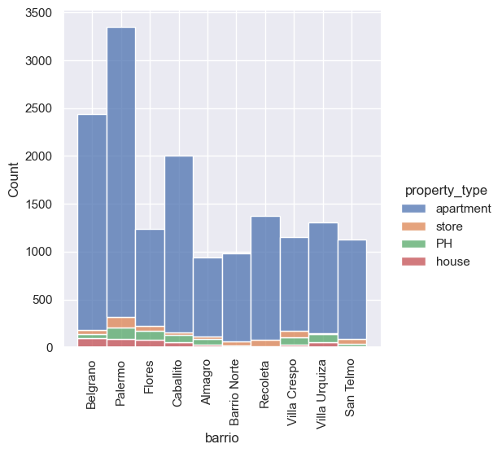
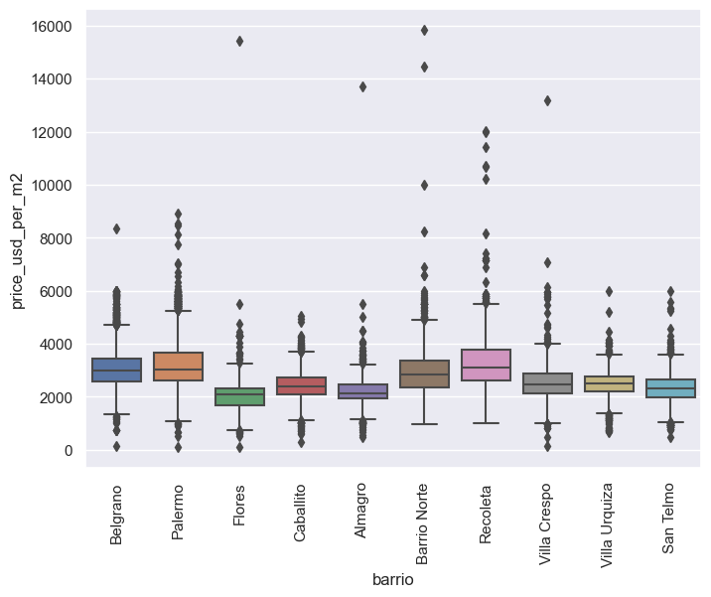
Estadísticas por agrupación Geográfica

Slide 25
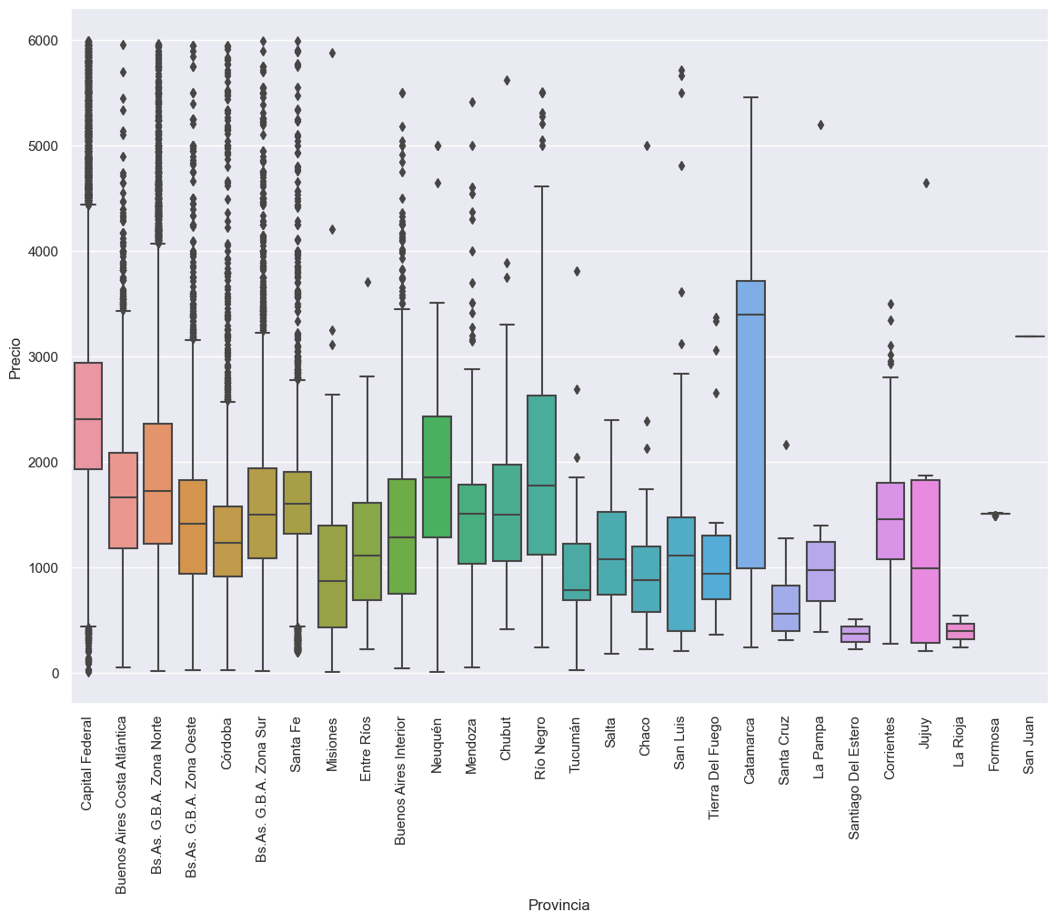
Diferencias Geográficas: nivel de granularidad

Slide 26
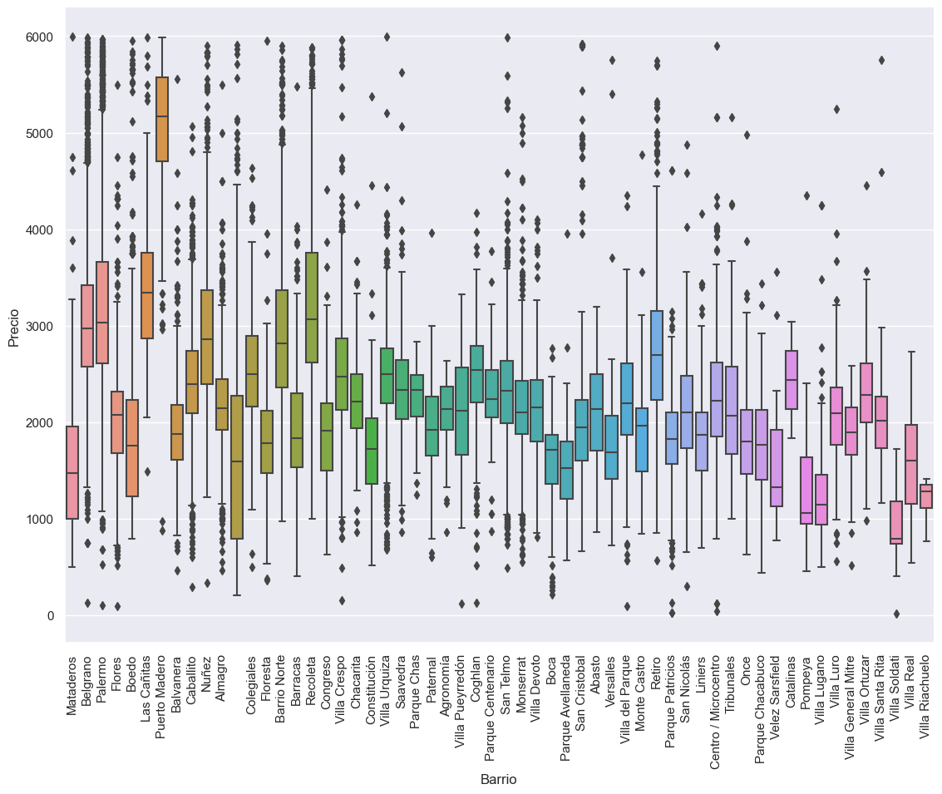
Diferencias Geográficas: nivel de granularidad

Slide 27
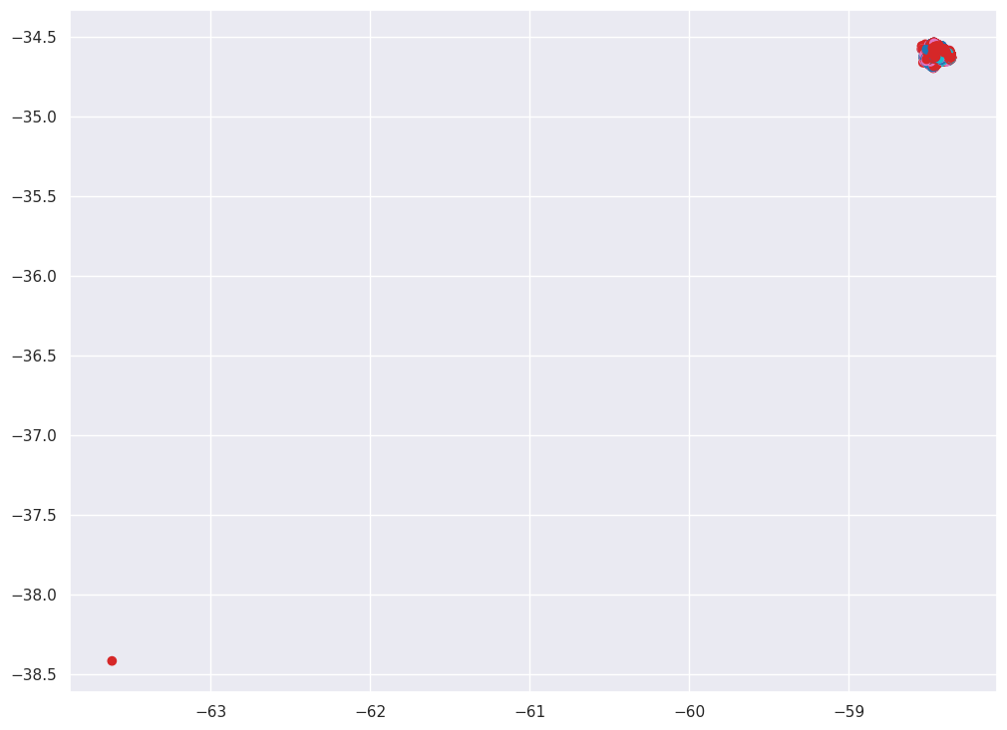
Visualización Geoespacial

Slide 28
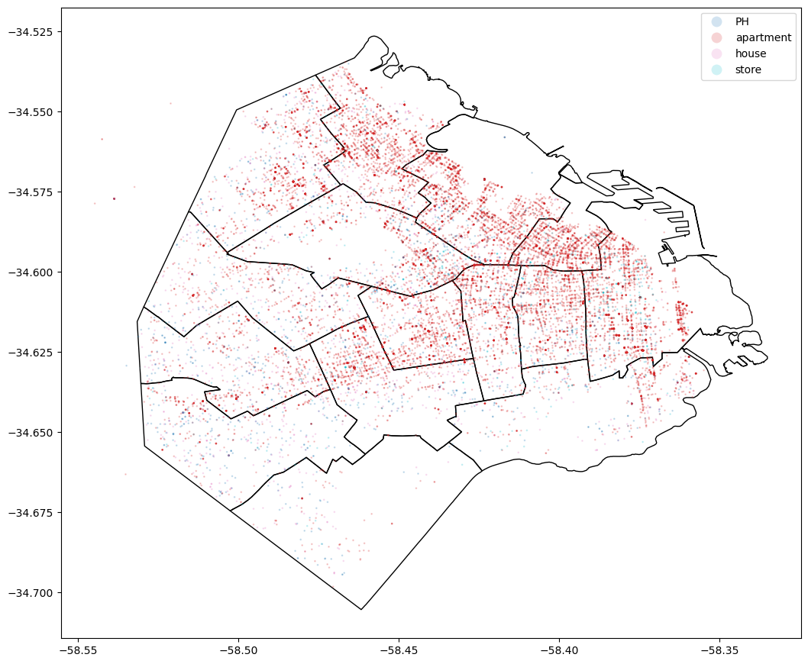
Visualización Geoespacial

Slide 29
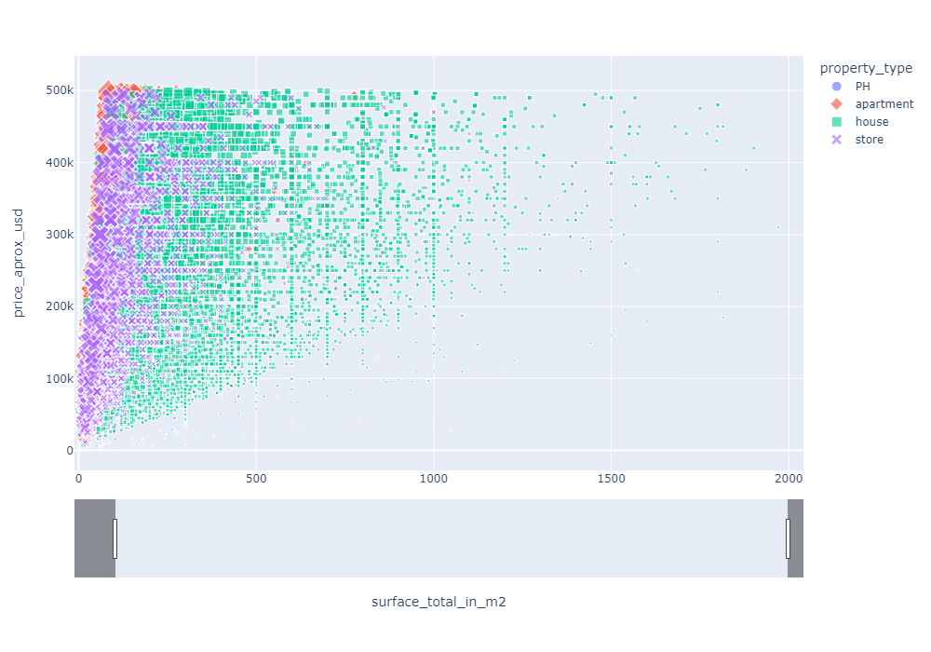
Visualización Scattering: Todo el País

Slide 30
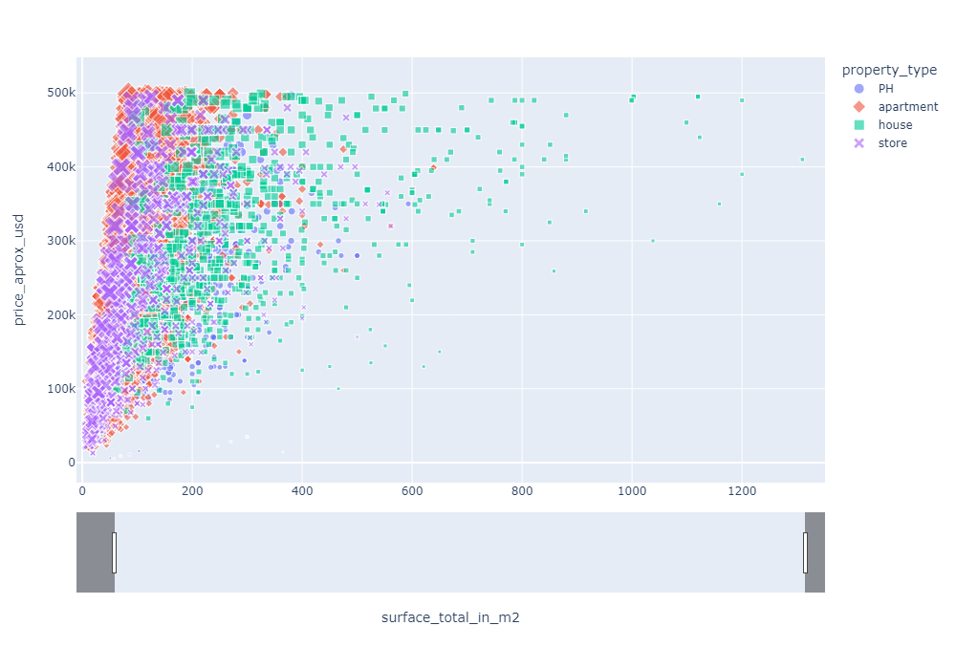
Visualización Scattering: Solo CABA

Slide 31
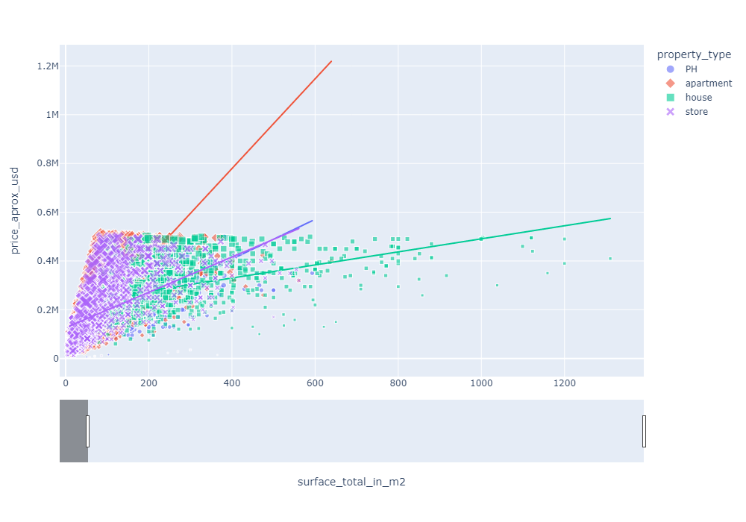
Visualización Scattering: Solo CABA con línea tendencia

Slide 32
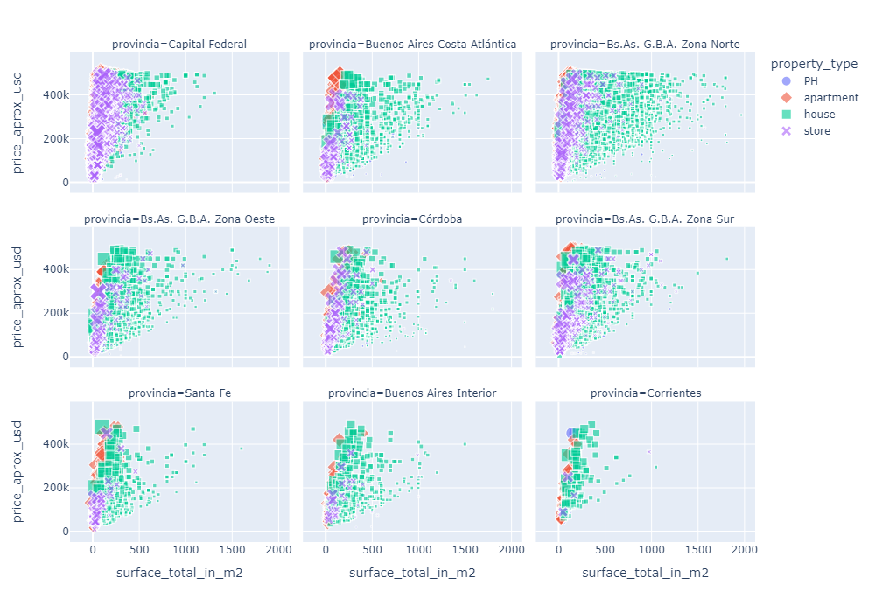
Visualización Scattering: Top Provincias

Slide 33
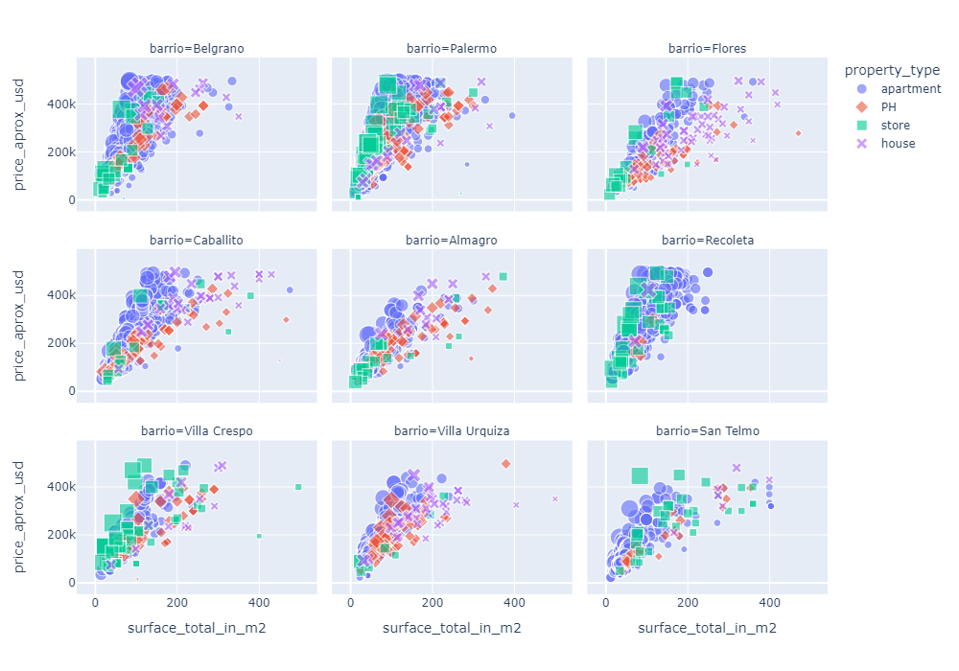
Visualización Scattering: Top Barrios CABA

